Slide 1
Diskusi Tutorial 3: Kinematika, Dinamika, Usaha dan Energi (Soal dan beberapa solusinya)
Sparisoma Viridi, Septian Ulan Dini
Nuclear Physics and Biophysics Research Division
Department of Physics, Institut Teknologi Bandung, Bandung 40132, Indonesia
20220921-v5| https://doi.org/10.5281/zenodo.7099408

Slide 2
Kerangka
Kinematika 3
Dinamika 19
Usaha dan Energi 35
Diskusi 51

Slide 3
Kinematika
Harry Mahardika (Koord.), RQ, AU, “Modul Tutorial 3 Fisika Dasar IA (FI-1101) Semester 1 Tahun Akademiki 2022-2023”, Prodi Sarjana Fisika, FMIPA, ITB, 2020, url https://cdn-edunex.itb.ac.id/43779-Elementary-Physics-IA-Parallel-Class/117325-Dinamika-Benda-Titik-1/1662248053745_SOAL-Modul-1-Fidas-IA_2021-2022.pdf [20220921]

Slide 4
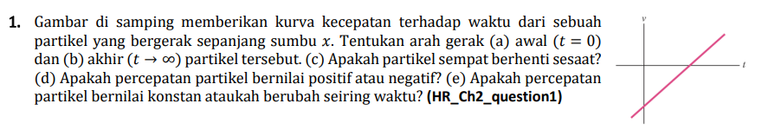
KIN-A
Saat t = 0 partikel sedang bergerak ke kiri karena v < 0.
Saat akhir (t →∞ ) partikel sedang bergerak ke kanan karena v > 0.
Ya, partikel sempat berhenti sesaat pada t dengan v = 0.
Percepatan bernilai positif karena gradien v(t) bernilai positif.
Gradien v(t) bernilai tetap dan positif, sehingga percepatan partikel bernilai konstan atau tidak berubah dengan waktu.

Slide 5
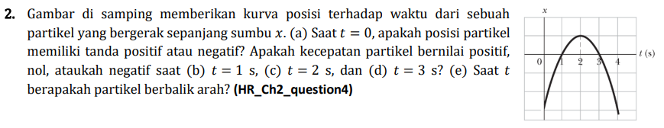
KIN-A
t = 0 s, tanda posisi negatif (x < 0), kecepatan bernilai positif (v > 0).
t = 1 s, tanda posisi nol (x = 0), kecepatan bernilai positif (v > 0).
t = 2 s, tanda posisi positif (x > 0), kecepatan bernilai nol (v = 0).
t = 3 s, tanda posisi nol (x = 0), kecepatan bernilai negatif (v < 0).
Partikel berbalik arah saat t = 2 s, dan pada saat itu posisinya 1 kotak vertikal.

Slide 6
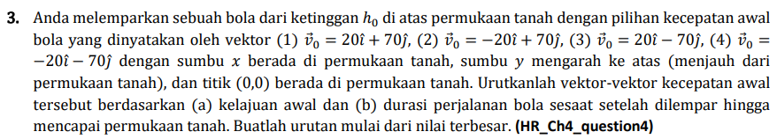
KIN-A
Kelajuan awal ditentukan dari besar kecepatan. Urutan dari terbesar: semua sama besar kelajuan awalnya, atau (1)=(2)=(3)=(4).
Durasi besar ditentukan dari komponen vy positif. Dengan demikian urutan durasi perjalanan sesaat bola dilempar adalah (1) dan (2), lalu (3) dan (4). Kedua ururan terakhir bola dilempar miring ke bawah sehingga segera menyentuh tanah.

Slide 7
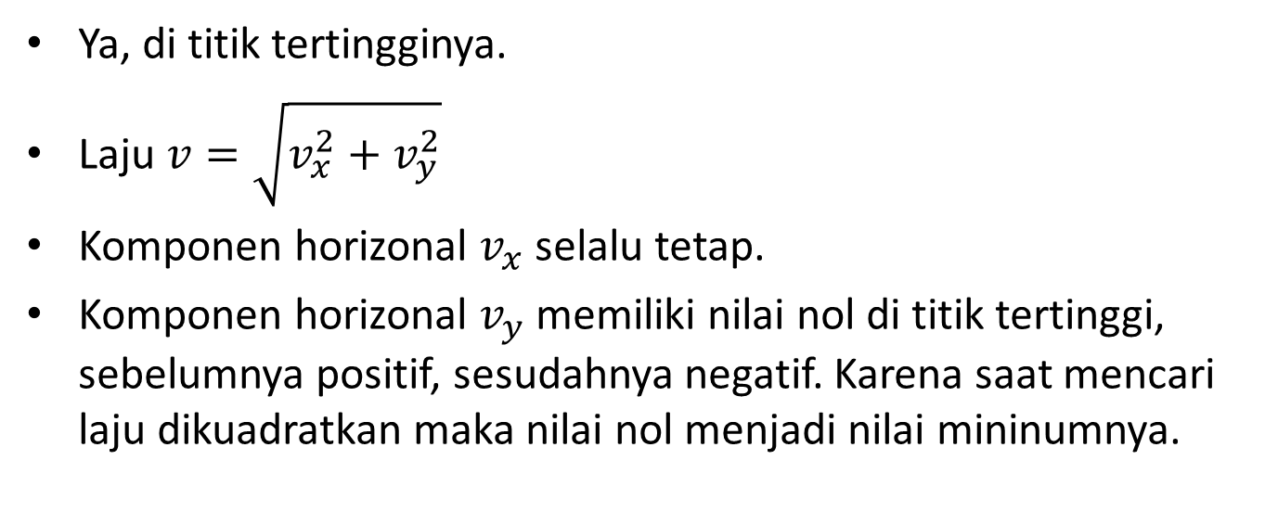
KIN-A
Ya, di titik tertingginya.
Laju $v=\sqrt{v_{x}^{2}+v_{y}^{2}}$
Komponen horizonal $v_{x}$ selalu tetap.
Komponen horizonal $v_{y}$ memiliki nilai nol di titik tertinggi, sebelumnya positif, sesudahnya negatif. Karena saat mencari laju dikuadratkan maka nilai nol menjadi nilai mininumnya.

Slide 8
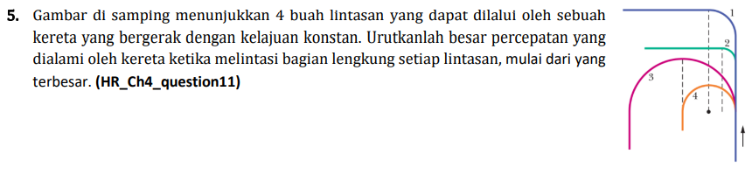
KIN-A
Dari gambar r₂ < r₁ = r₄ < r₃.
Percepatan semakin besar dengan jari-jari beloknya semakin kecil.
Dengan demikian a ~ 1/r sehingg a₂ > a₁ = a₄ > a₃.

Slide 9
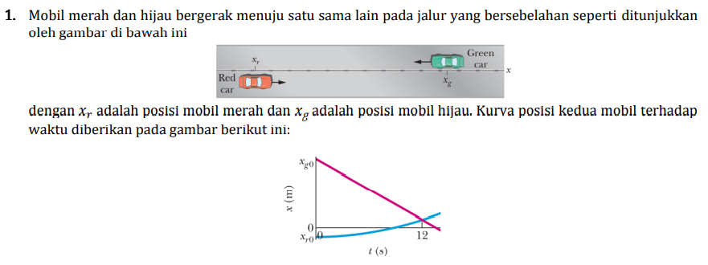
KIN-B

Slide 10
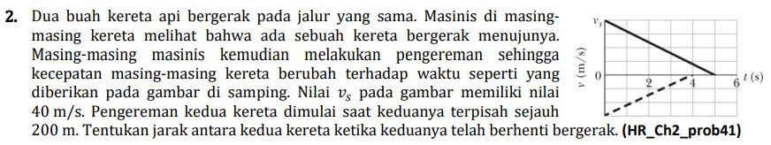
KIN-B

Slide 11
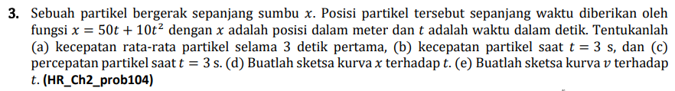
KIN-B

Slide 12
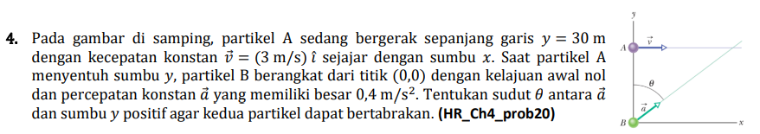
KIN-B

Slide 13
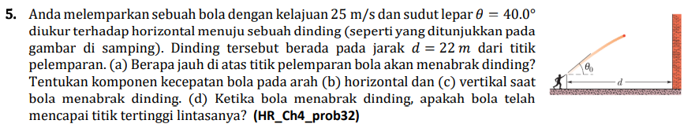
KIN-B

Slide 14
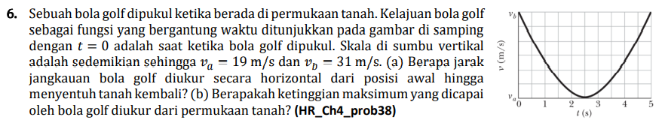
KIN-B

Slide 15
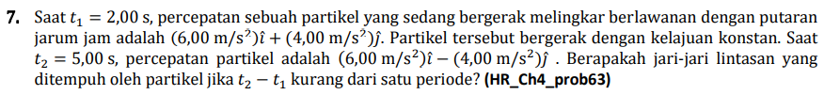
KIN-B

Slide 16
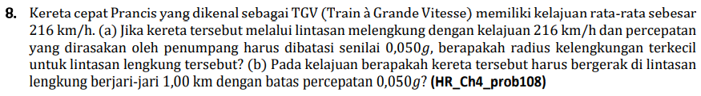
KIN-B

Slide 17
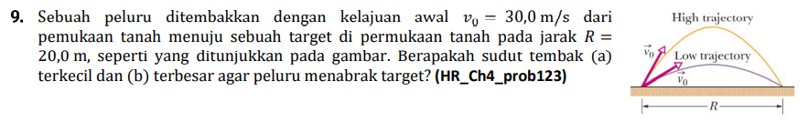
KIN-B

Slide 18
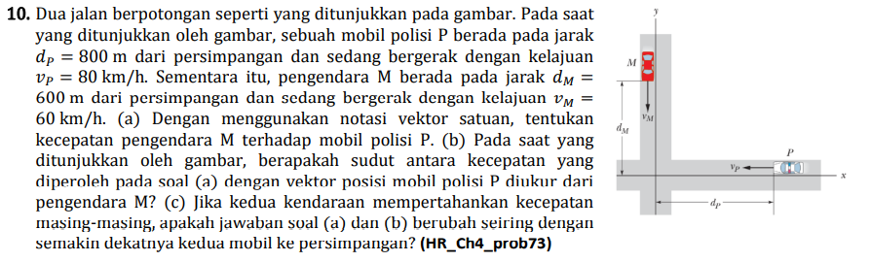
KIN-B

Slide 19
Dinamika
Harry Mahardika (Koord.), AU, AO, “Modul Tutorial 3 Fisika Dasar IA (FI-1101) Semester 1 Tahun Akademiki 2022-2023”, Prodi Sarjana Fisika, FMIPA, ITB, 2020, url https://cdn-edunex.itb.ac.id/43779-Elementary-Physics-IA-Parallel-Class/117326-Dinamika-Benda-Titik-2/1662867109300_SOAL-Modul-2-Fidas-IA_2022-2023.pdf [20220921]

Slide 20
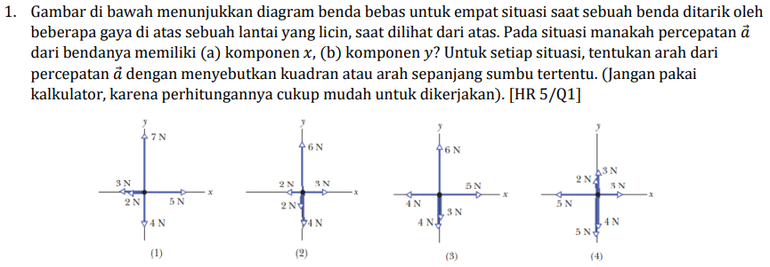
DIN-A

Slide 21
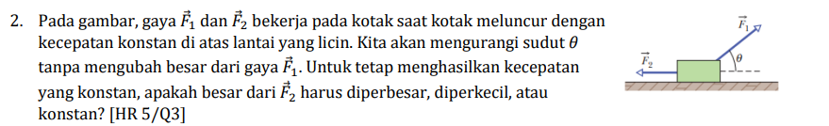
DIN-A

Slide 22
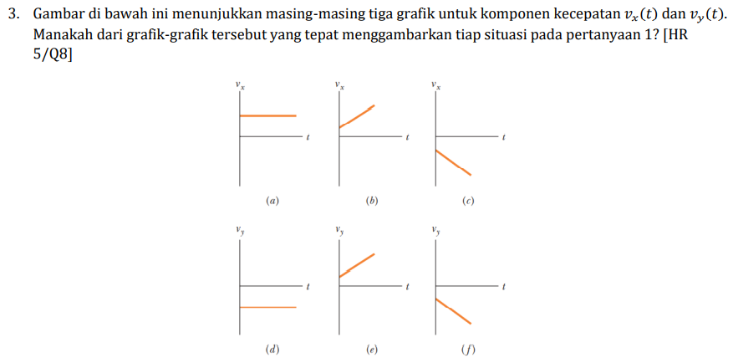
DIN-A

Slide 23
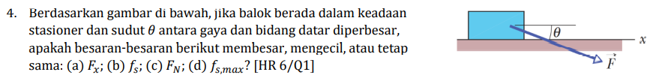
DIN-A

Slide 24
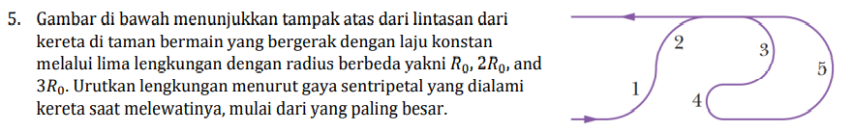
DIN-A

Slide 25
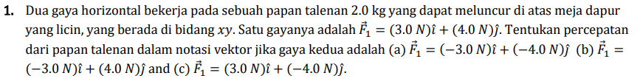
DIN-B

Slide 26
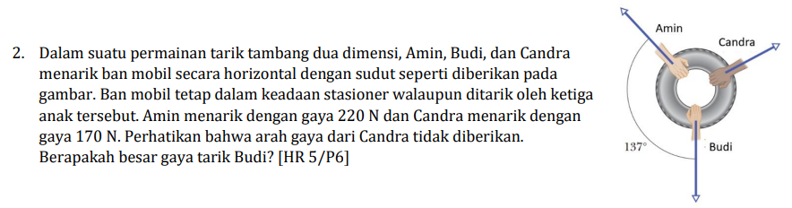
DIN-B

Slide 27
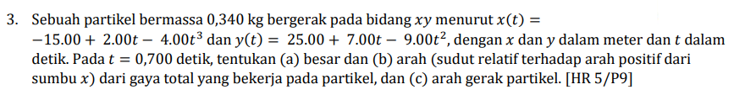
DIN-B

Slide 28
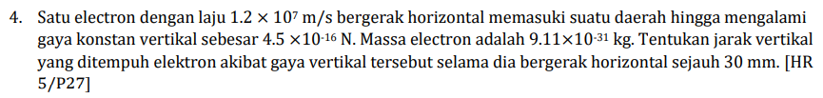
DIN-B

Slide 29
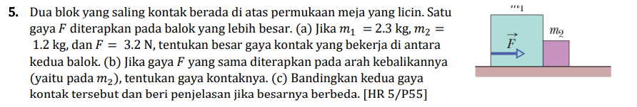
DIN-B

Slide 30
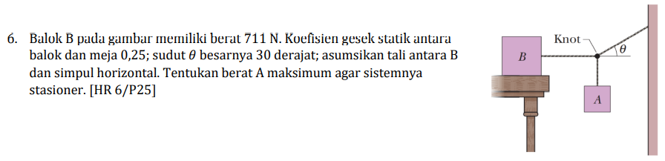
DIN-B

Slide 31
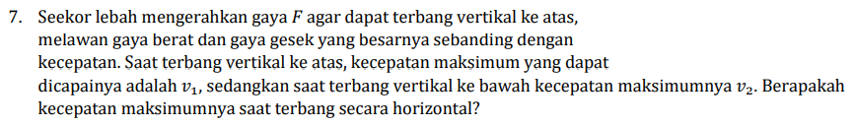
DIN-B

Slide 32
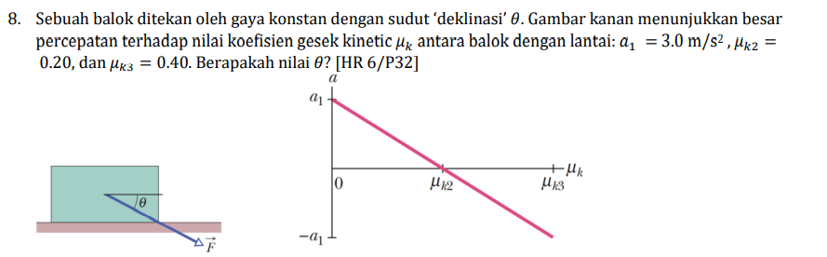
DIN-B

Slide 33
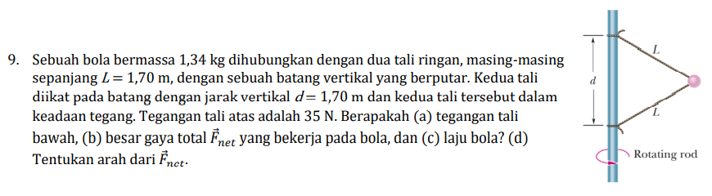
DIN-B

Slide 34
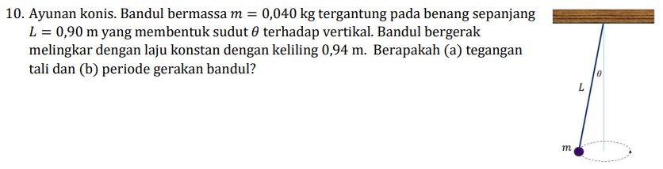
DIN-B

Slide 35
Usaha dan Energi
Harry Mahardika (Koord.), AO, PW, “Modul Tutorial 3 Fisika Dasar IA (FI-1101) Semester 1 Tahun Akademiki 2022-2023”, Prodi Sarjana Fisika, FMIPA, ITB, 2020, url https://cdn-edunex.itb.ac.id/43779-Elementary-Physics-IA-Parallel-Class/117328-Usaha-dan-Energi/1663535095106_SOAL-Modul-3-Fidas-IA_2022-2023.pdf [20220921]

Slide 36
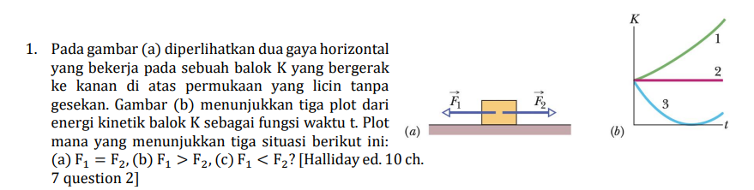
WEN-A

Slide 37
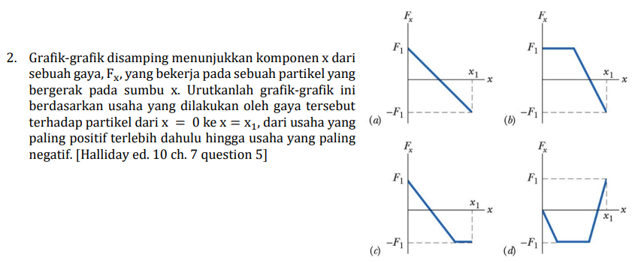
WEN-A

Slide 38
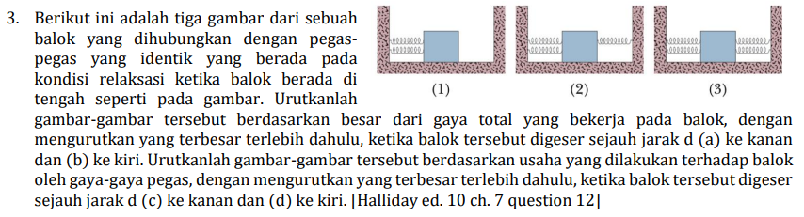
WEN-A

Slide 39
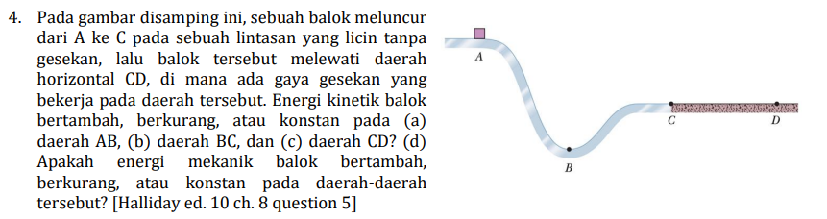
WEN-A

Slide 40
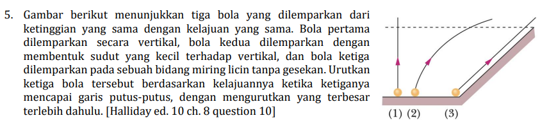
WEN-A

Slide 41
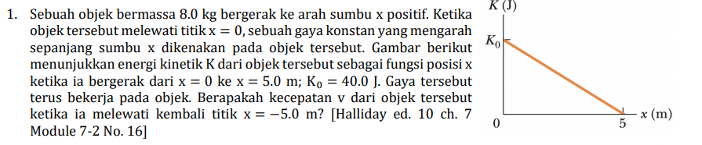
WEN-B

Slide 42
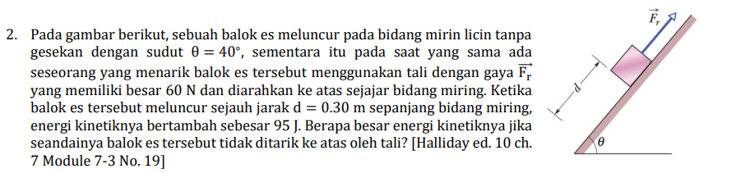
WEN-B

Slide 43
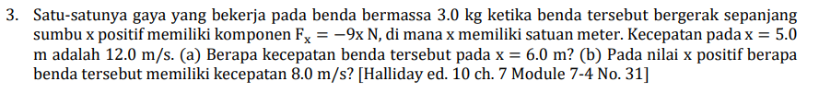
WEN-B

Slide 44
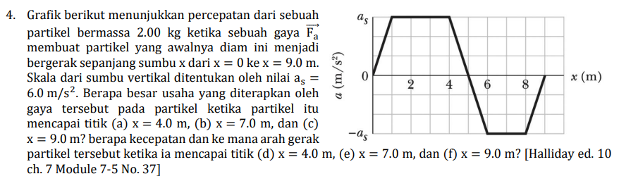
WEN-B

Slide 45
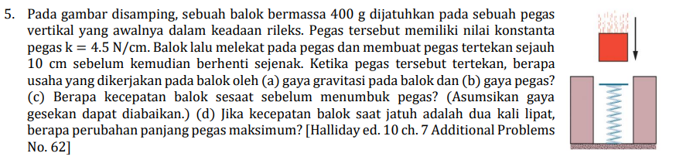
WEN-B

Slide 46
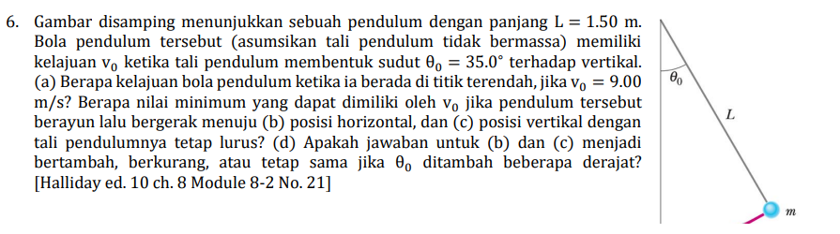
WEN-B

Slide 47
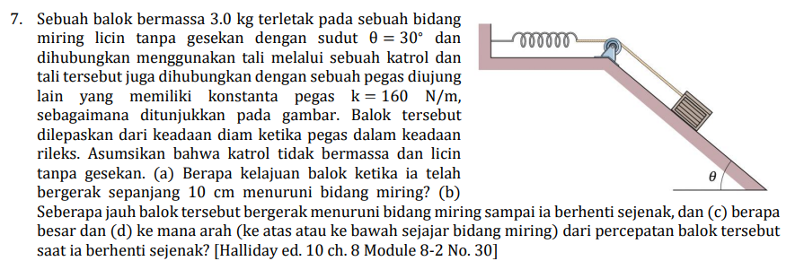
WEN-B

Slide 48
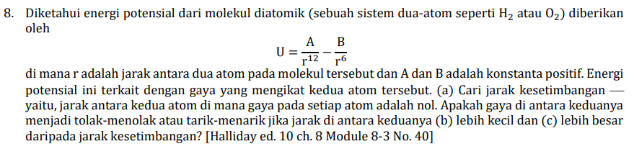
WEN-B

Slide 49
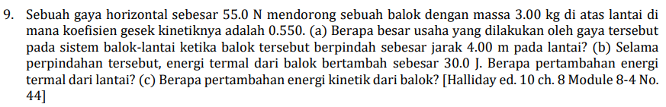
WEN-B

Slide 50
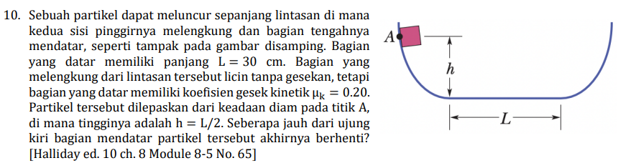
WEN-B

Slide 51
Diskusi

Slide 52
Diskusi
Mari berdiskusi ☺
Komentar dan saran dapat disampaikan ke https://github.com/dudung/py-jupyter-notebook/issues/6

Slide 53
Terima kasih

